Slide 1
นี่ไม่ใช่กิ่งไม้
โดย อองโทวเนท พอรค์ทิส
แปลโดย มิสกิ๊บ

Slide 2
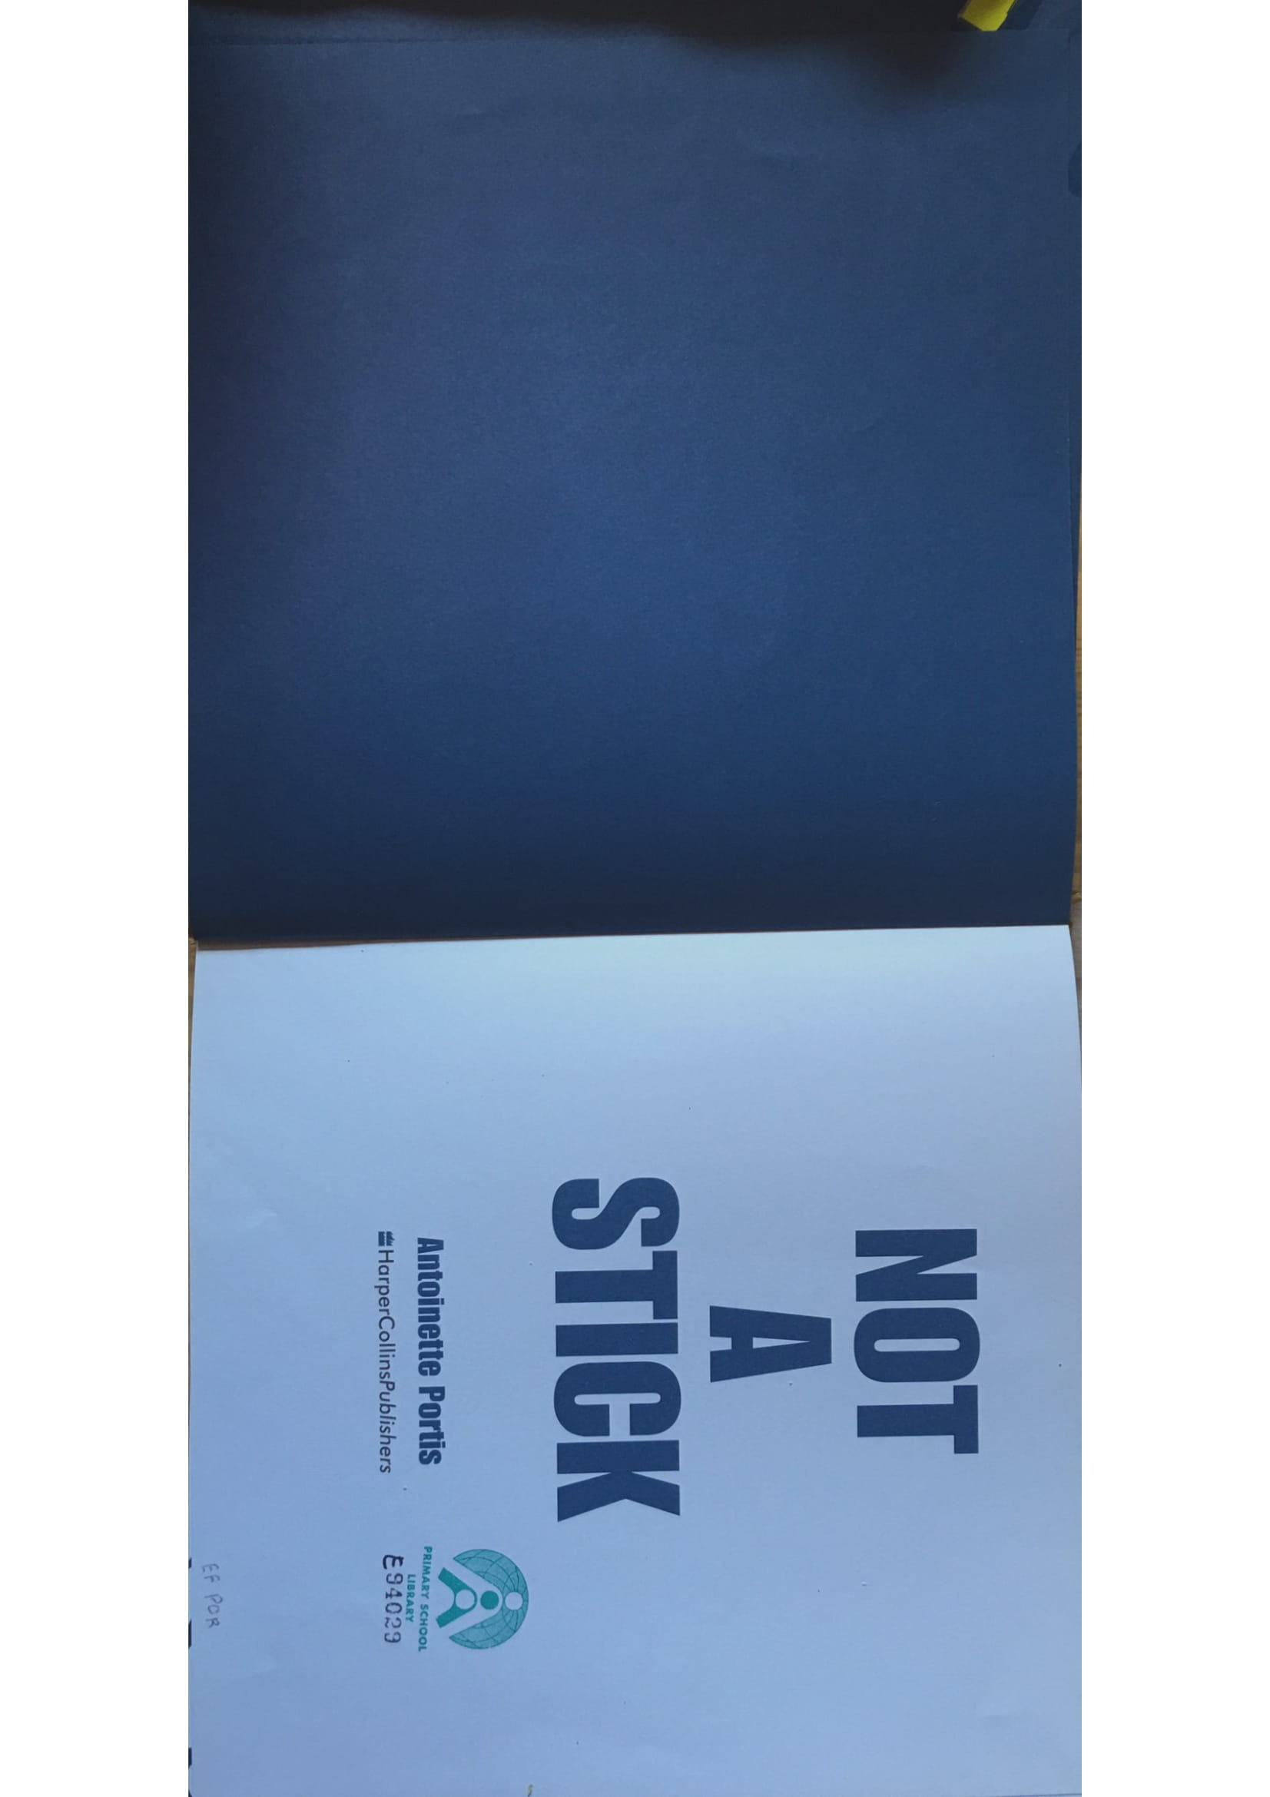

Slide 3
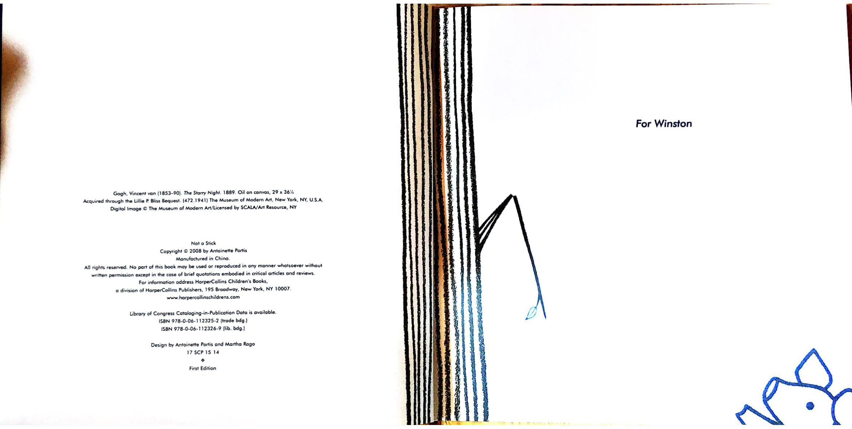

Slide 4
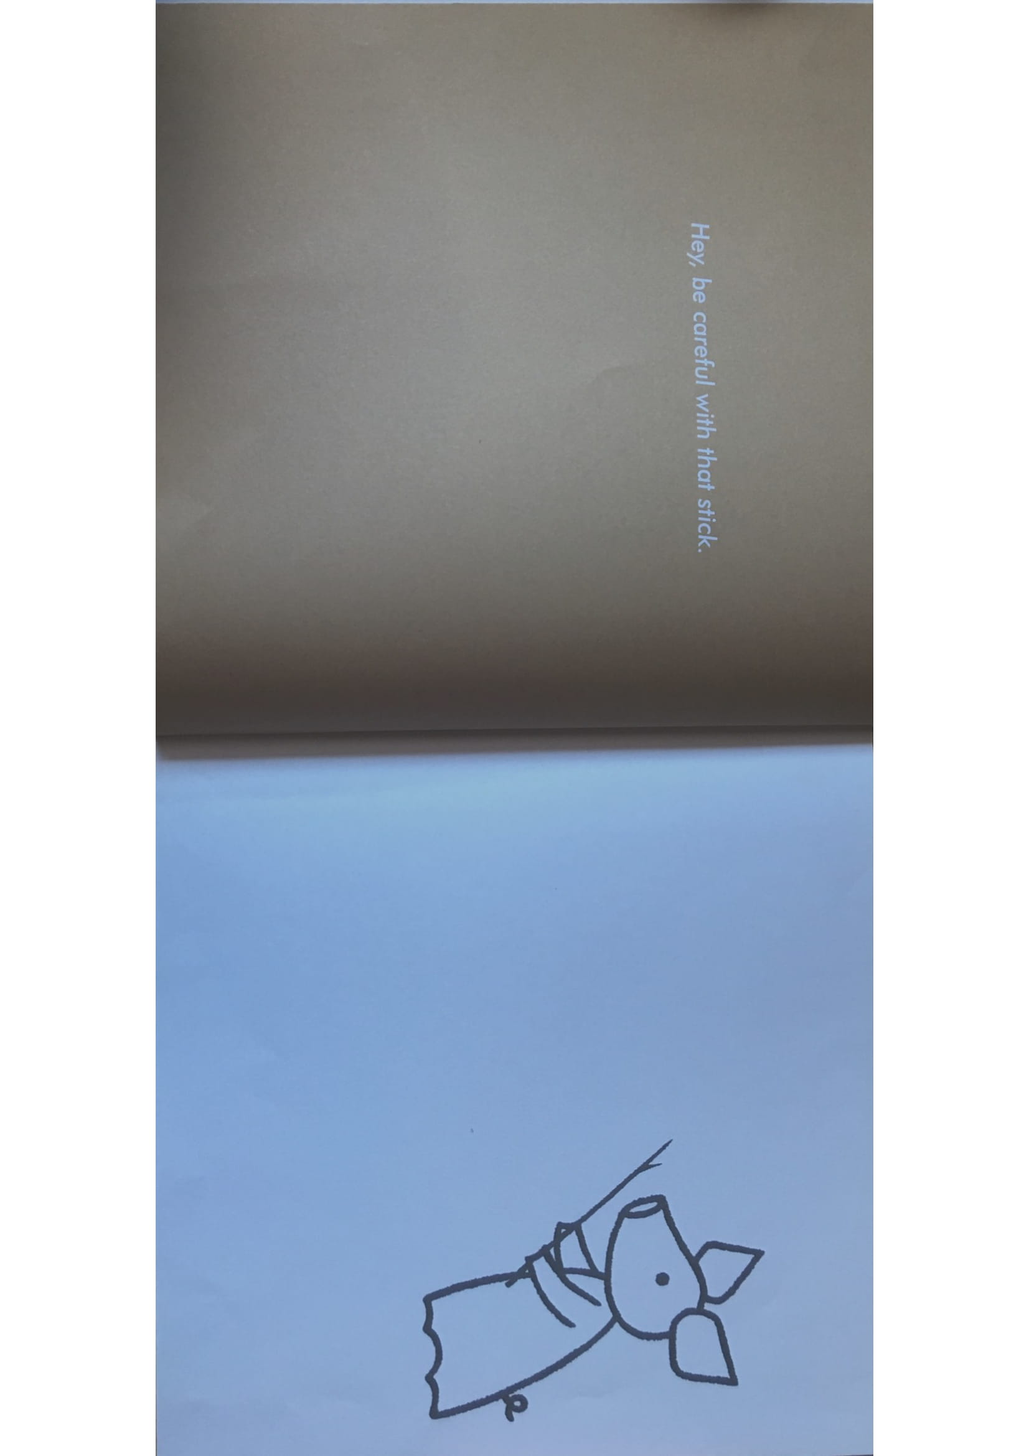
นี่ๆ, เล่นระวังๆนะกับกิ่งไม้อันนั้นน่ะ

Slide 5
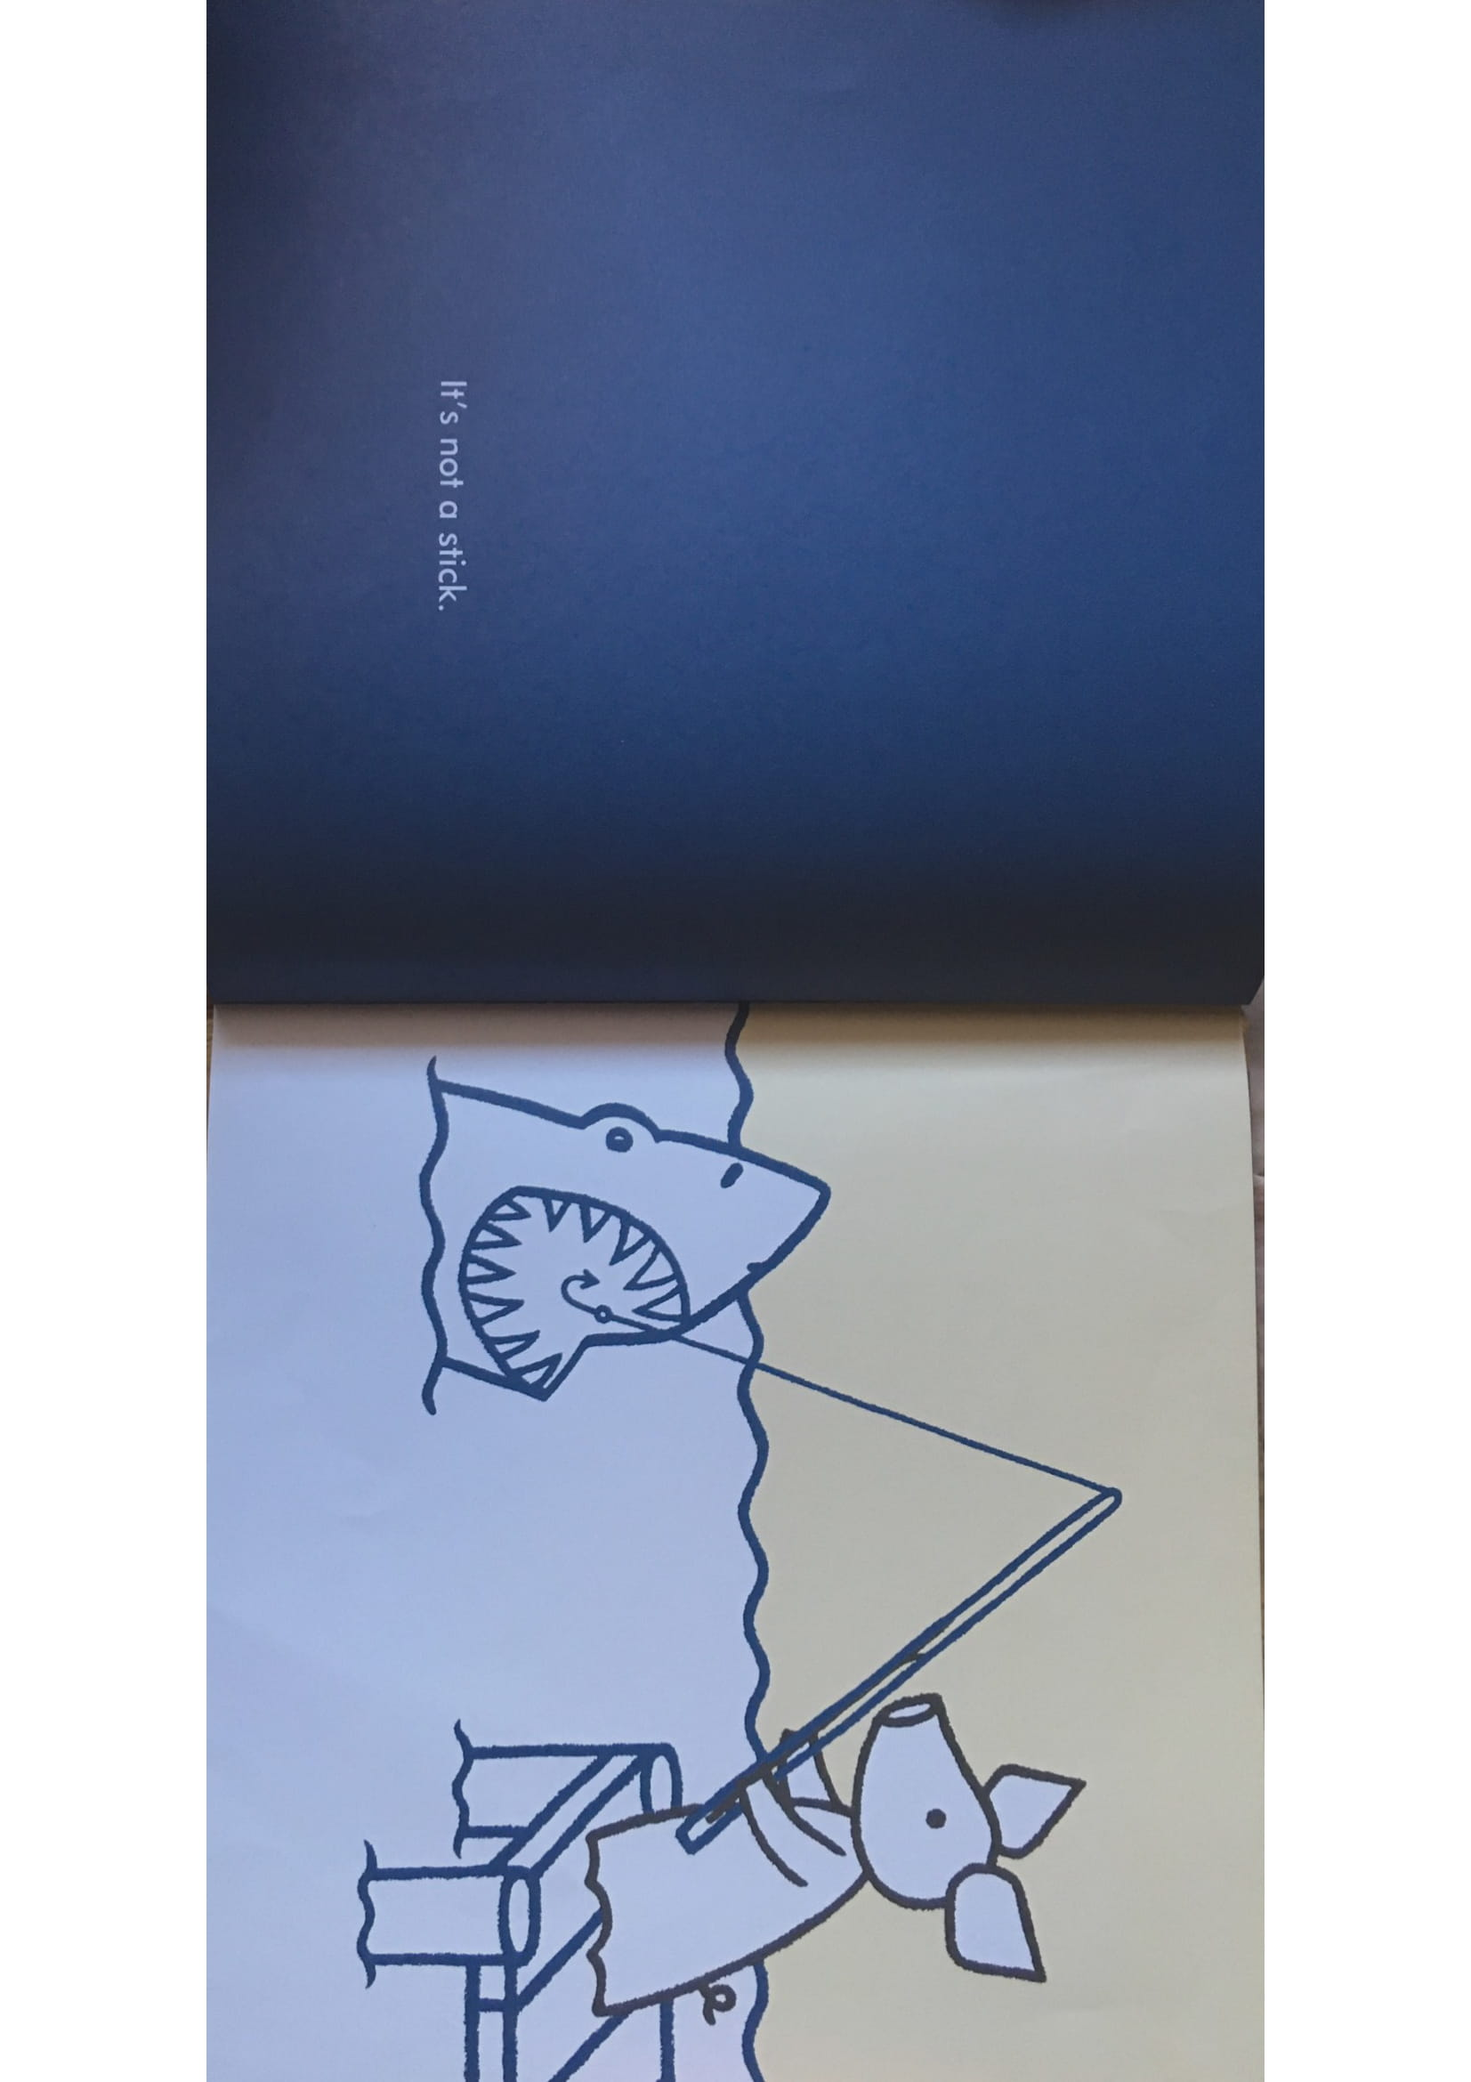
นี่มันไม่ใช่กิ่งไม้นะ

Slide 6
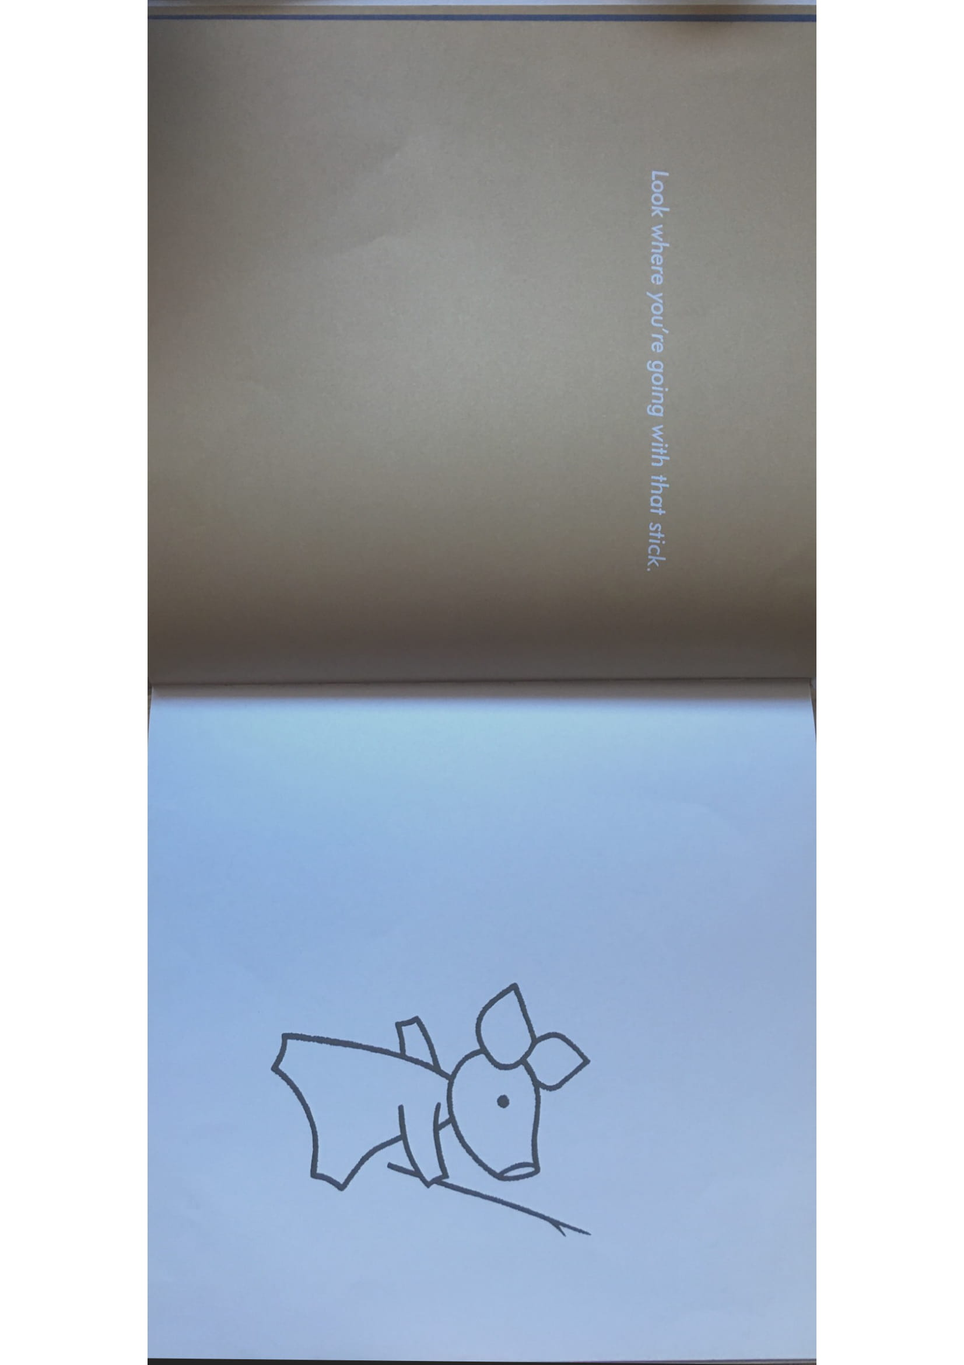
ดูสิแล้วนั่นจะไปเล่นที่ไหนกับกิ่งไม้นั่นล่ะ

Slide 7
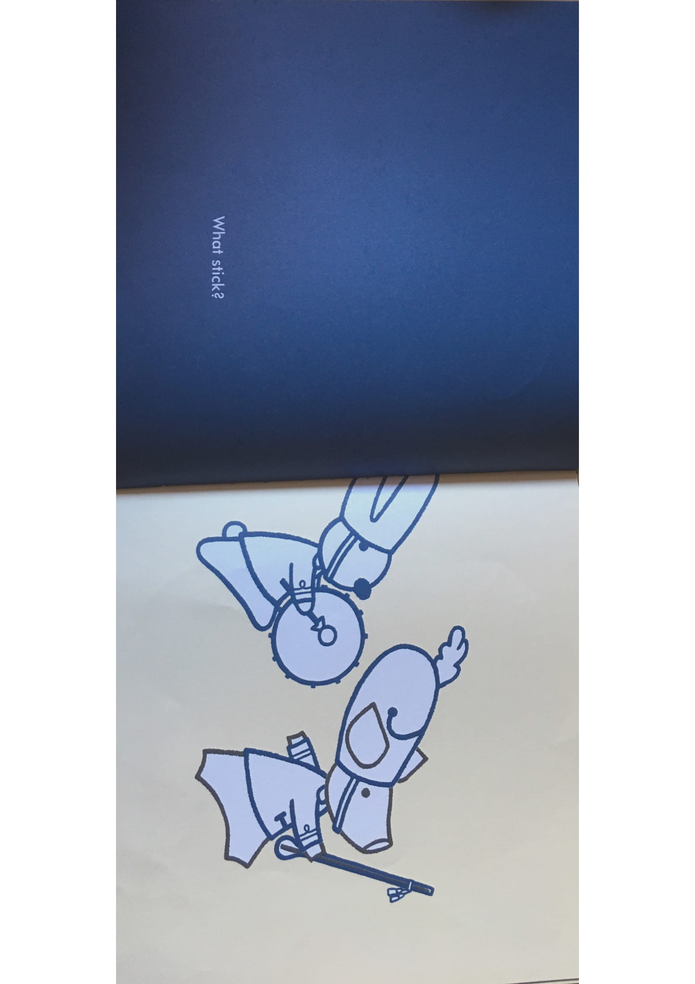
กิ่งไม้อะไร?

Slide 8
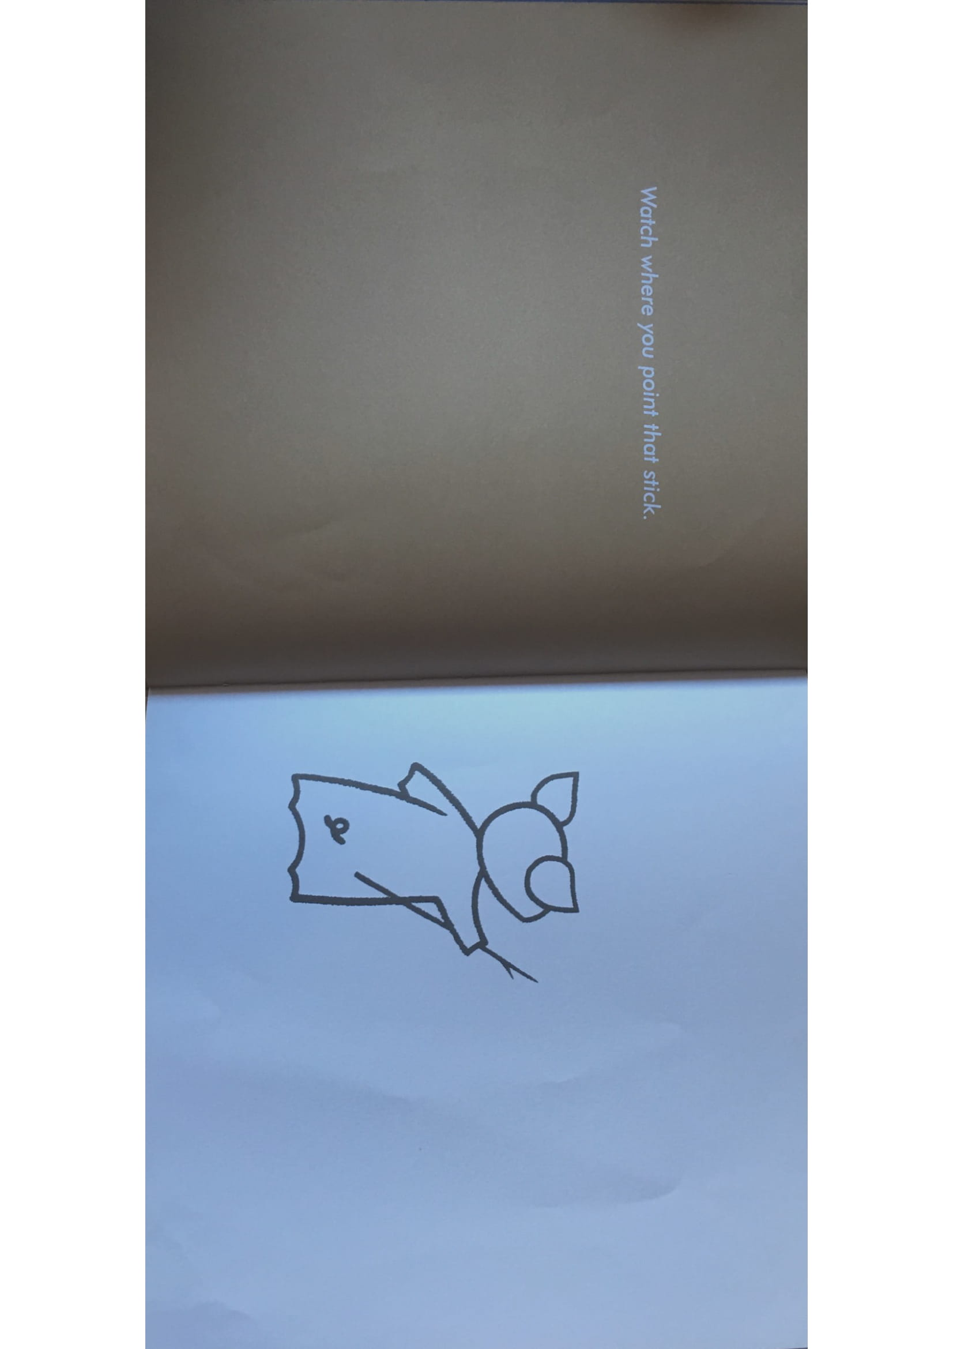
นี่ๆ ชี้กิ่งไม้นั่นระวังๆหน่อยนะ

Slide 9
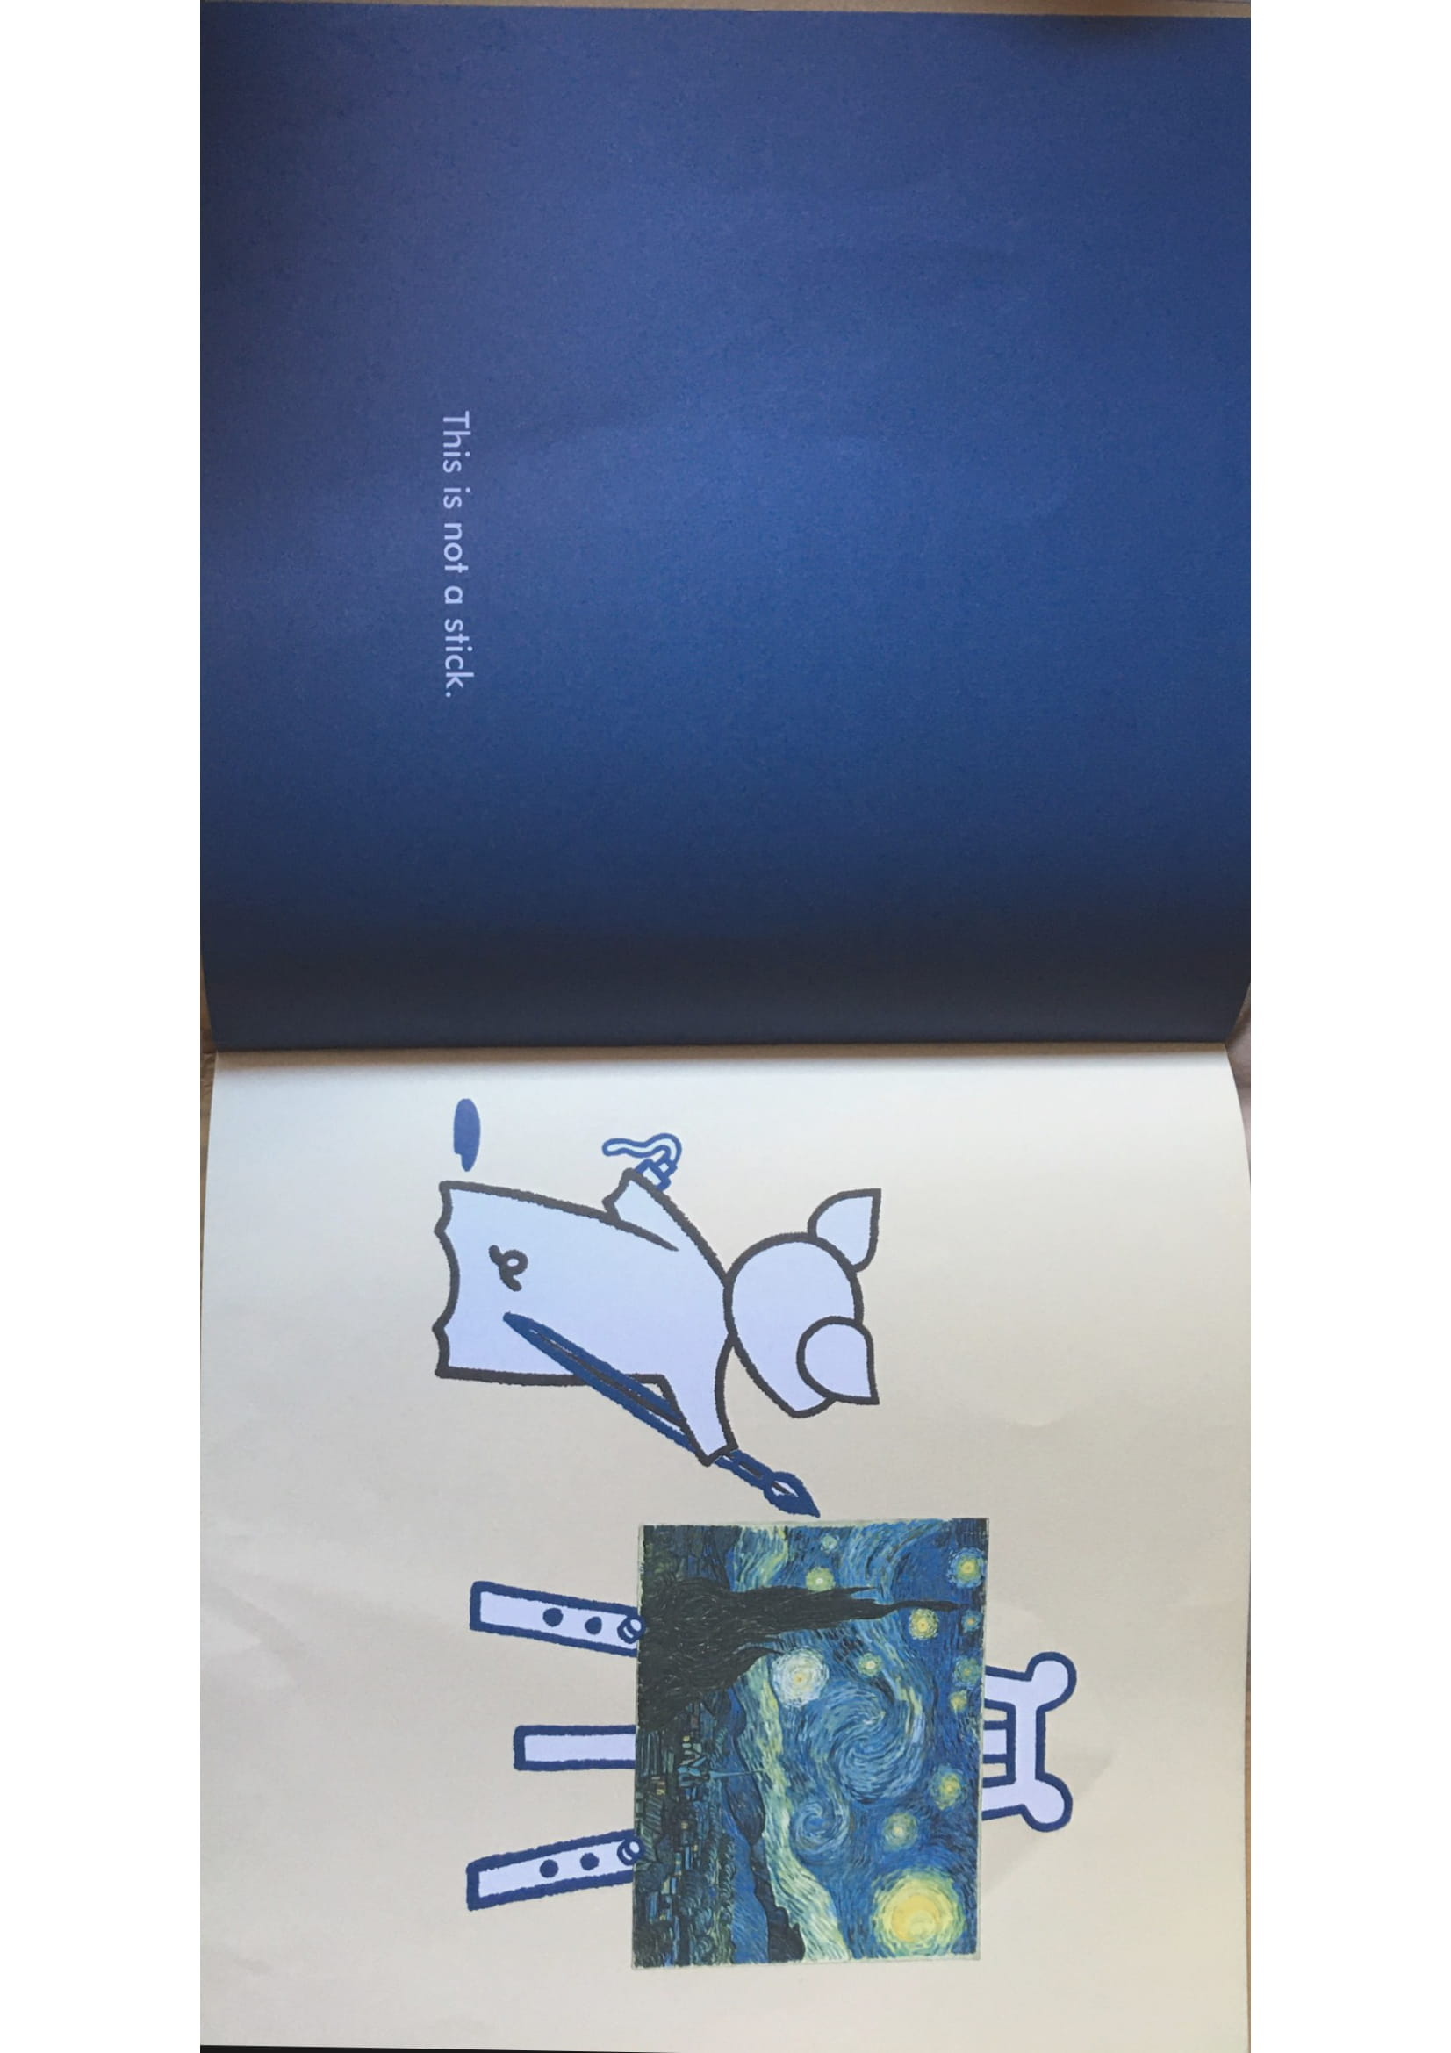
นี่มันไม่ใช่กิ่งไม้

Slide 10
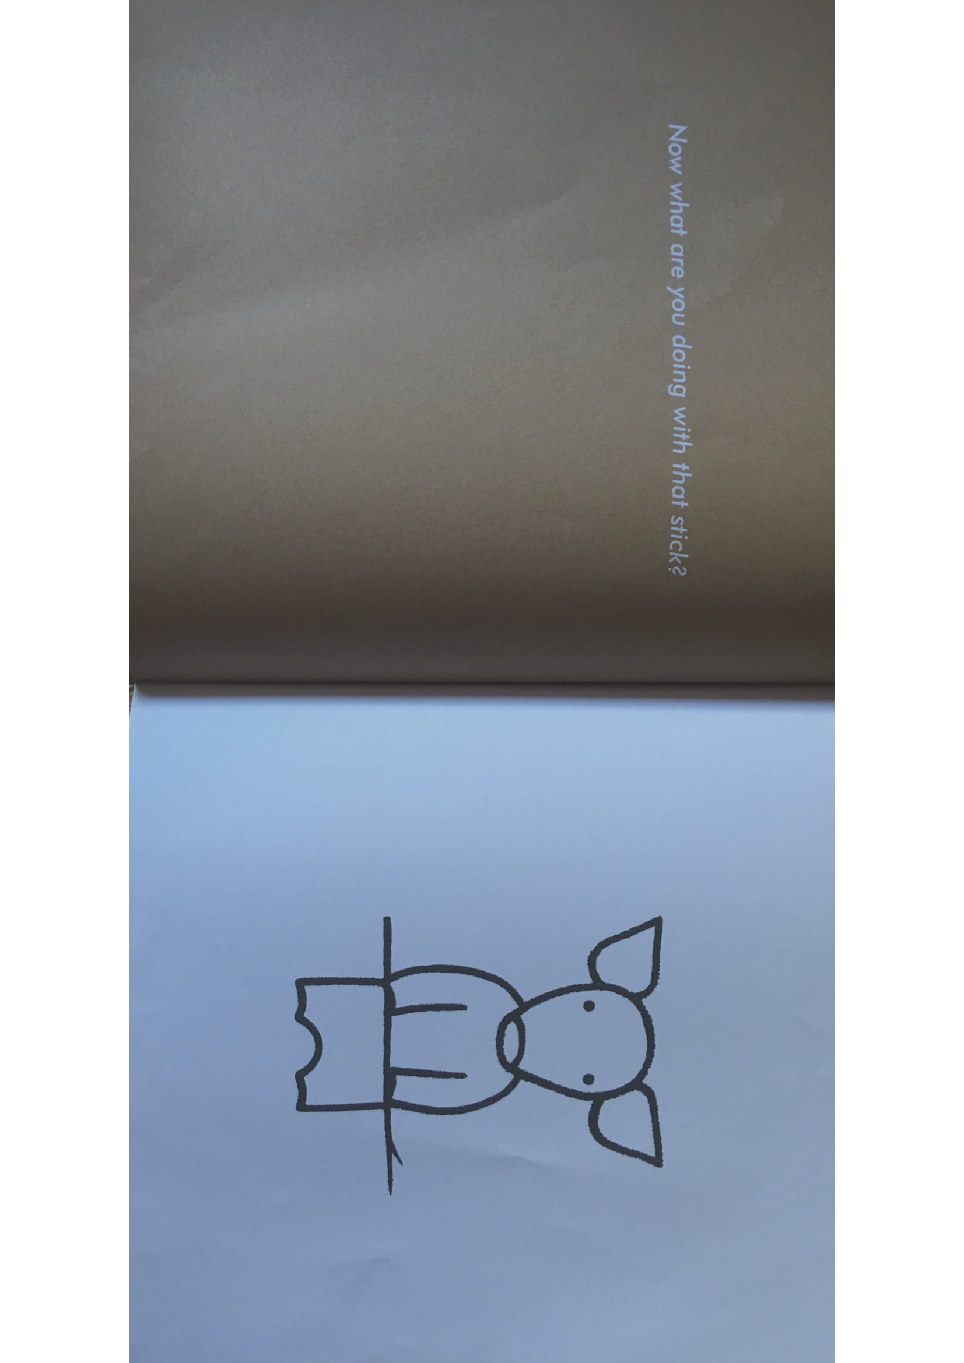
แล้วนี่เธอกำลังเล่นอะไรกับกิ่งไม้อันนั้นล่ะ?

Slide 11
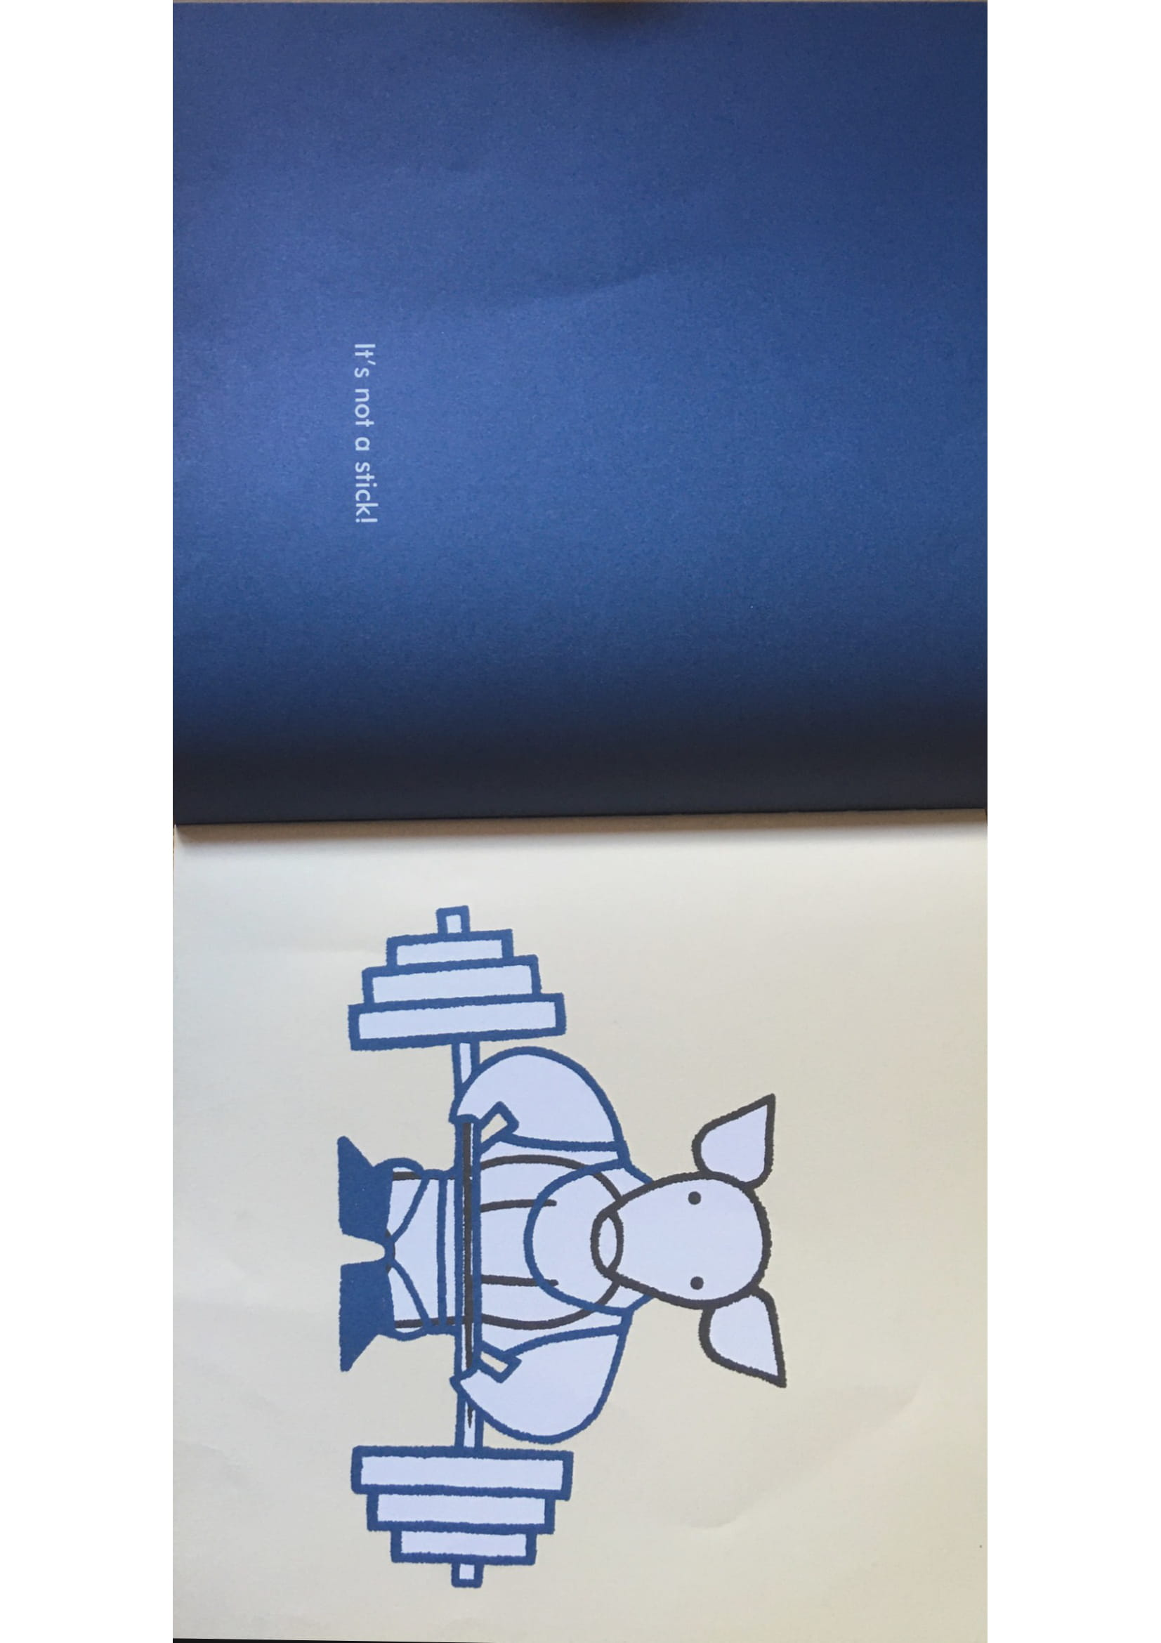
นี่ไม่ใช่กิ่งไม้นะ

Slide 12
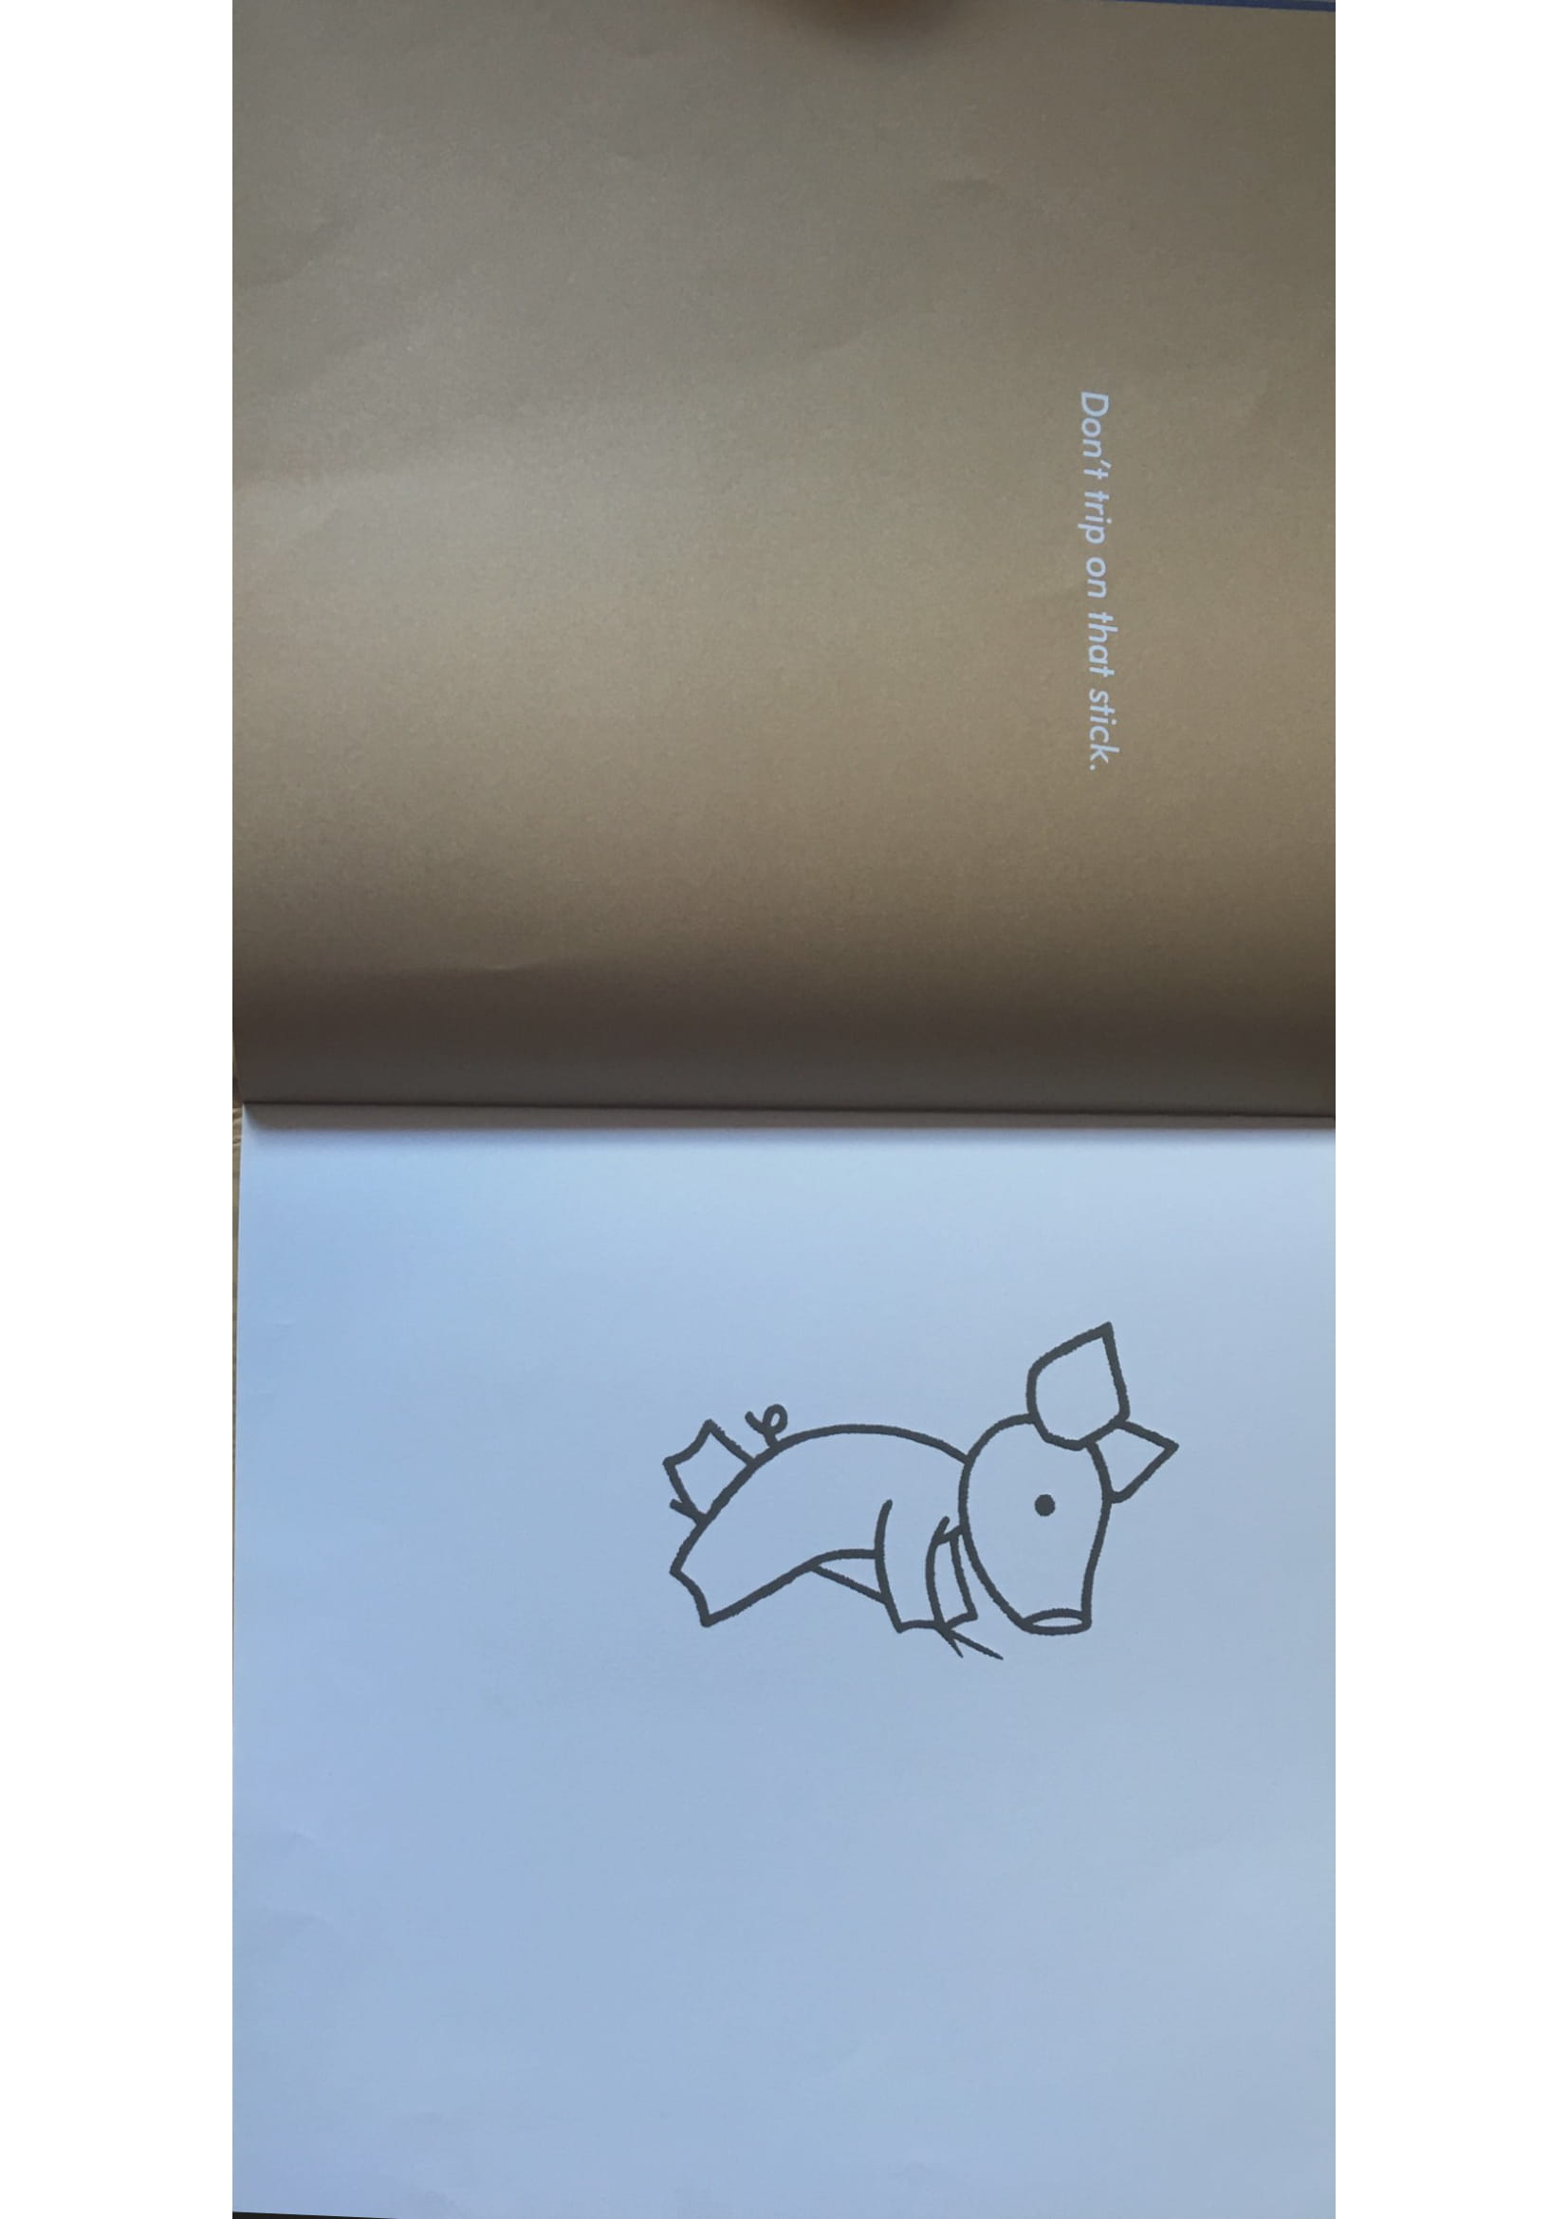
นี่ๆระวังนะ อย่าสะดุดกิ่งไม้นั้นเข้าให้ล่ะ

Slide 13
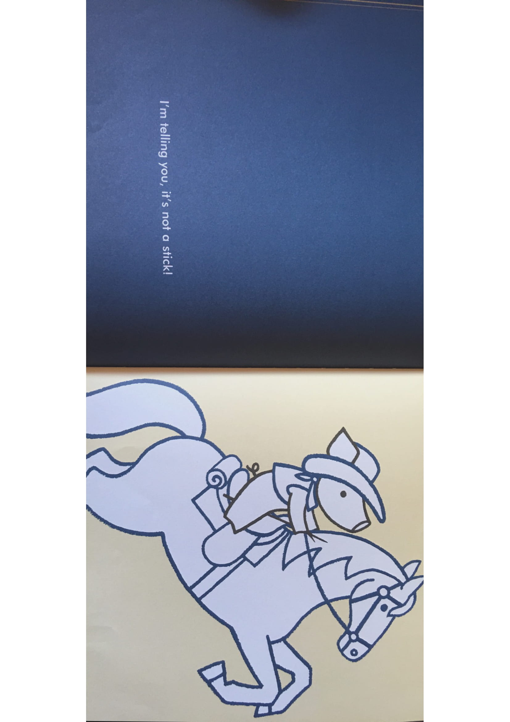
ก็บอกแล้วไง, ว่านี่ไม่ใช่กิ่งไม้

Slide 14
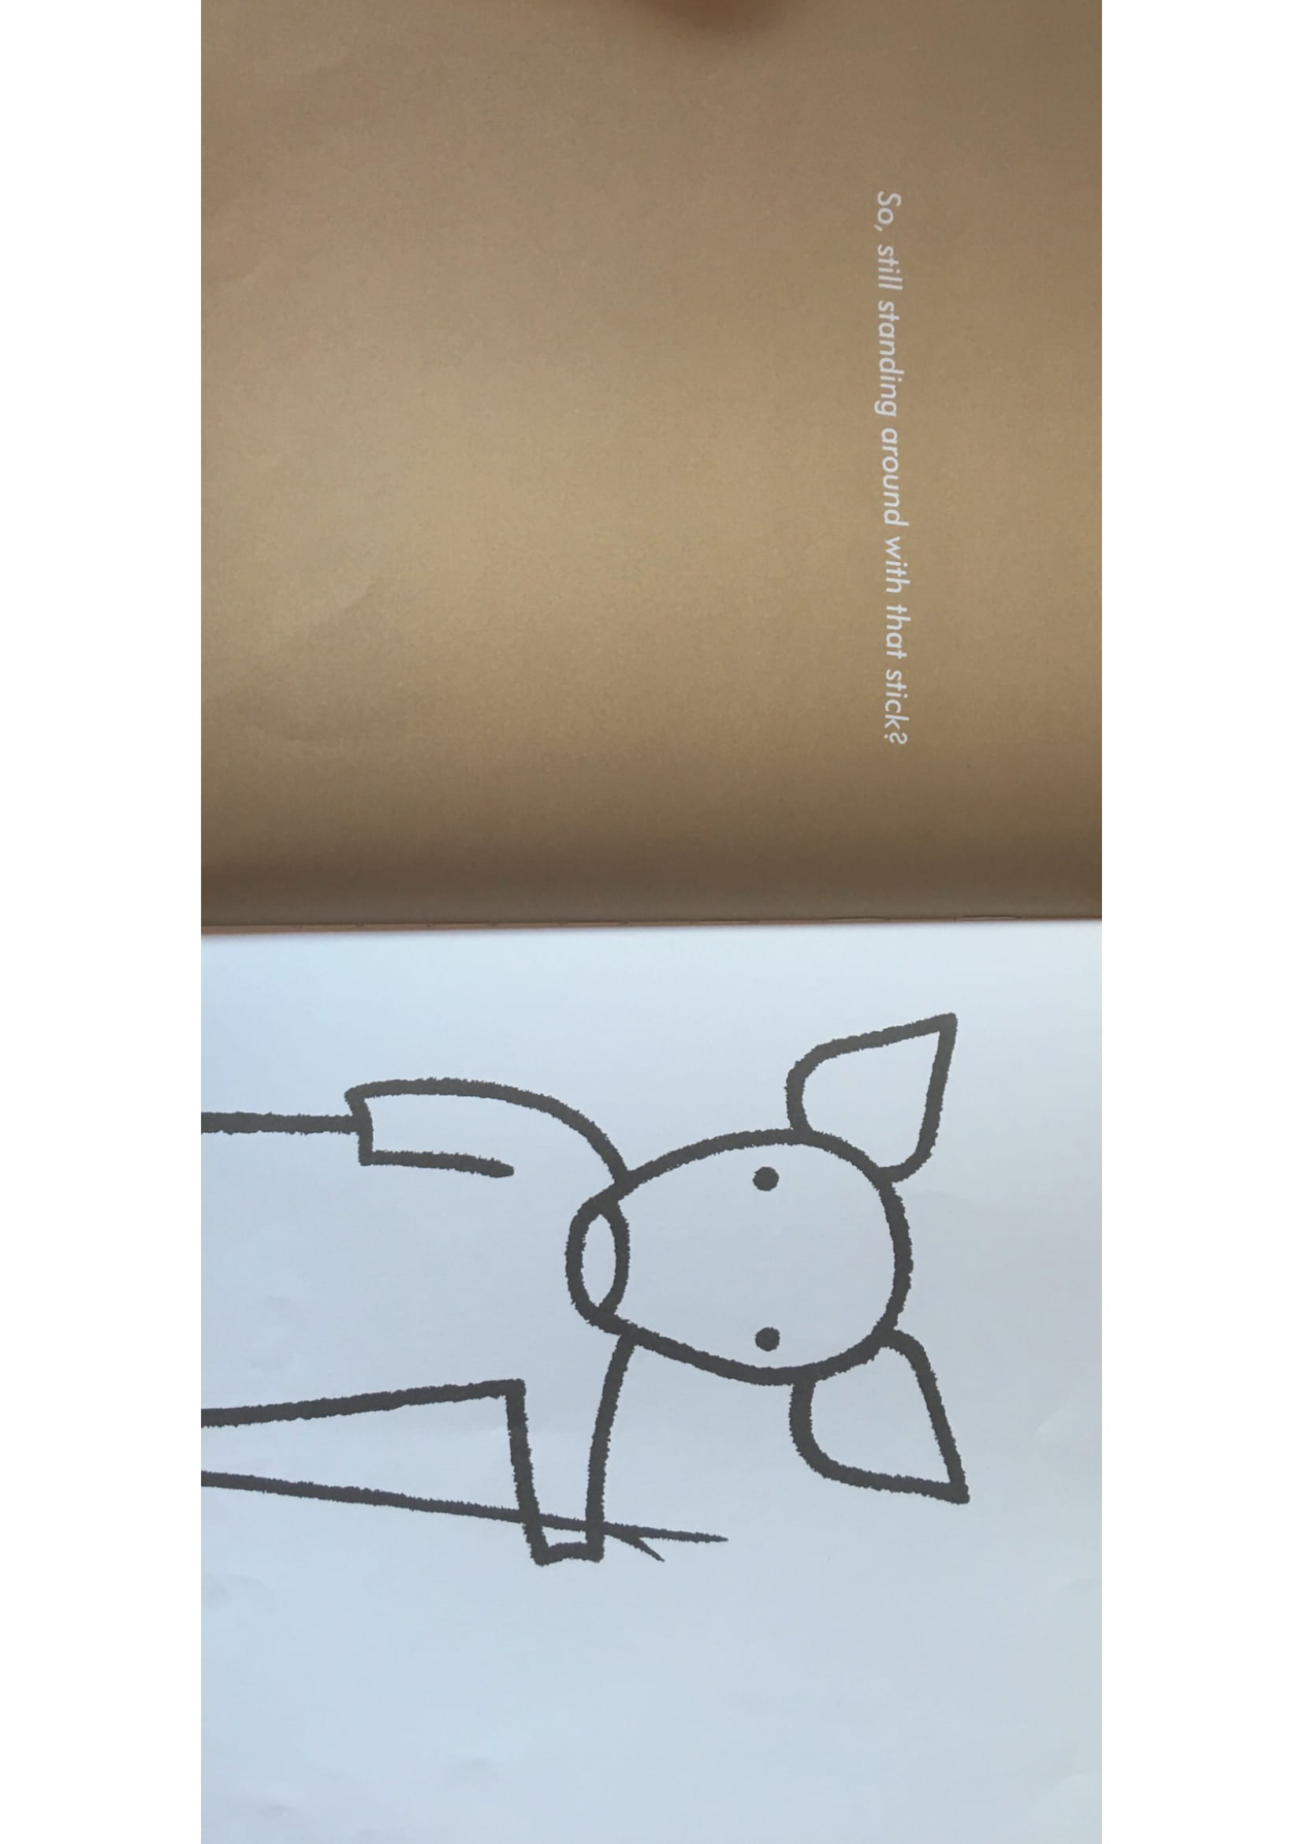
นี่เธอยังเล่นกับกิ่งไม้อันนั้นอยู่อีกเหรอเนี่ย?

Slide 15
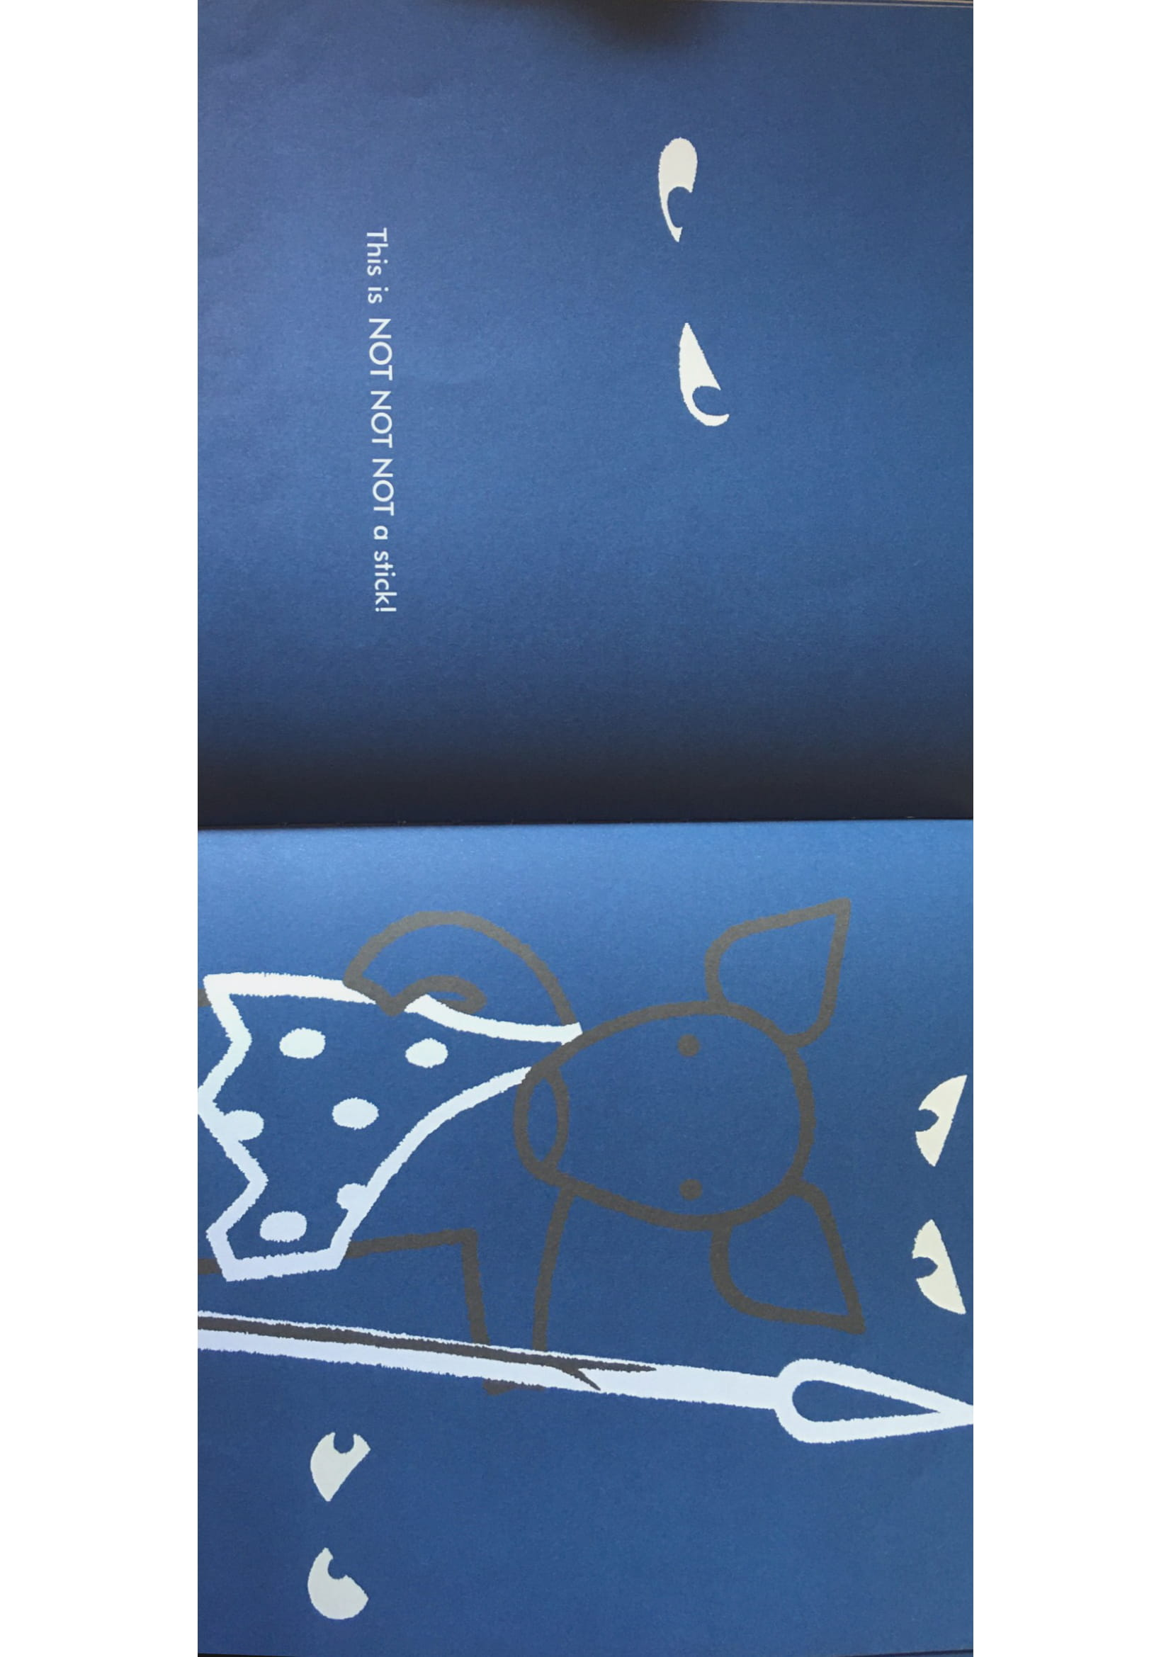
นี่มันไม่ใช่ ไม่ใช่ ไม่ใช่ กิ่งไม้!

Slide 16
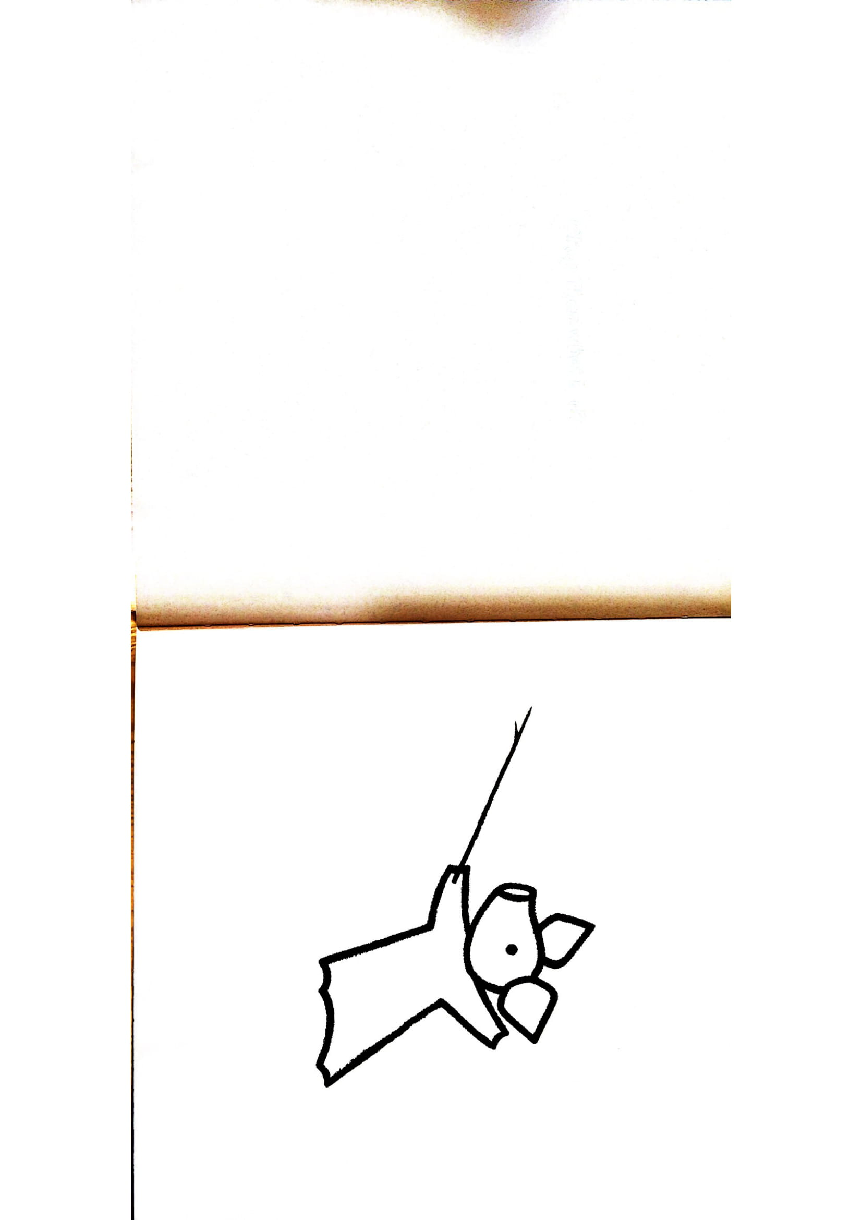

Slide 17
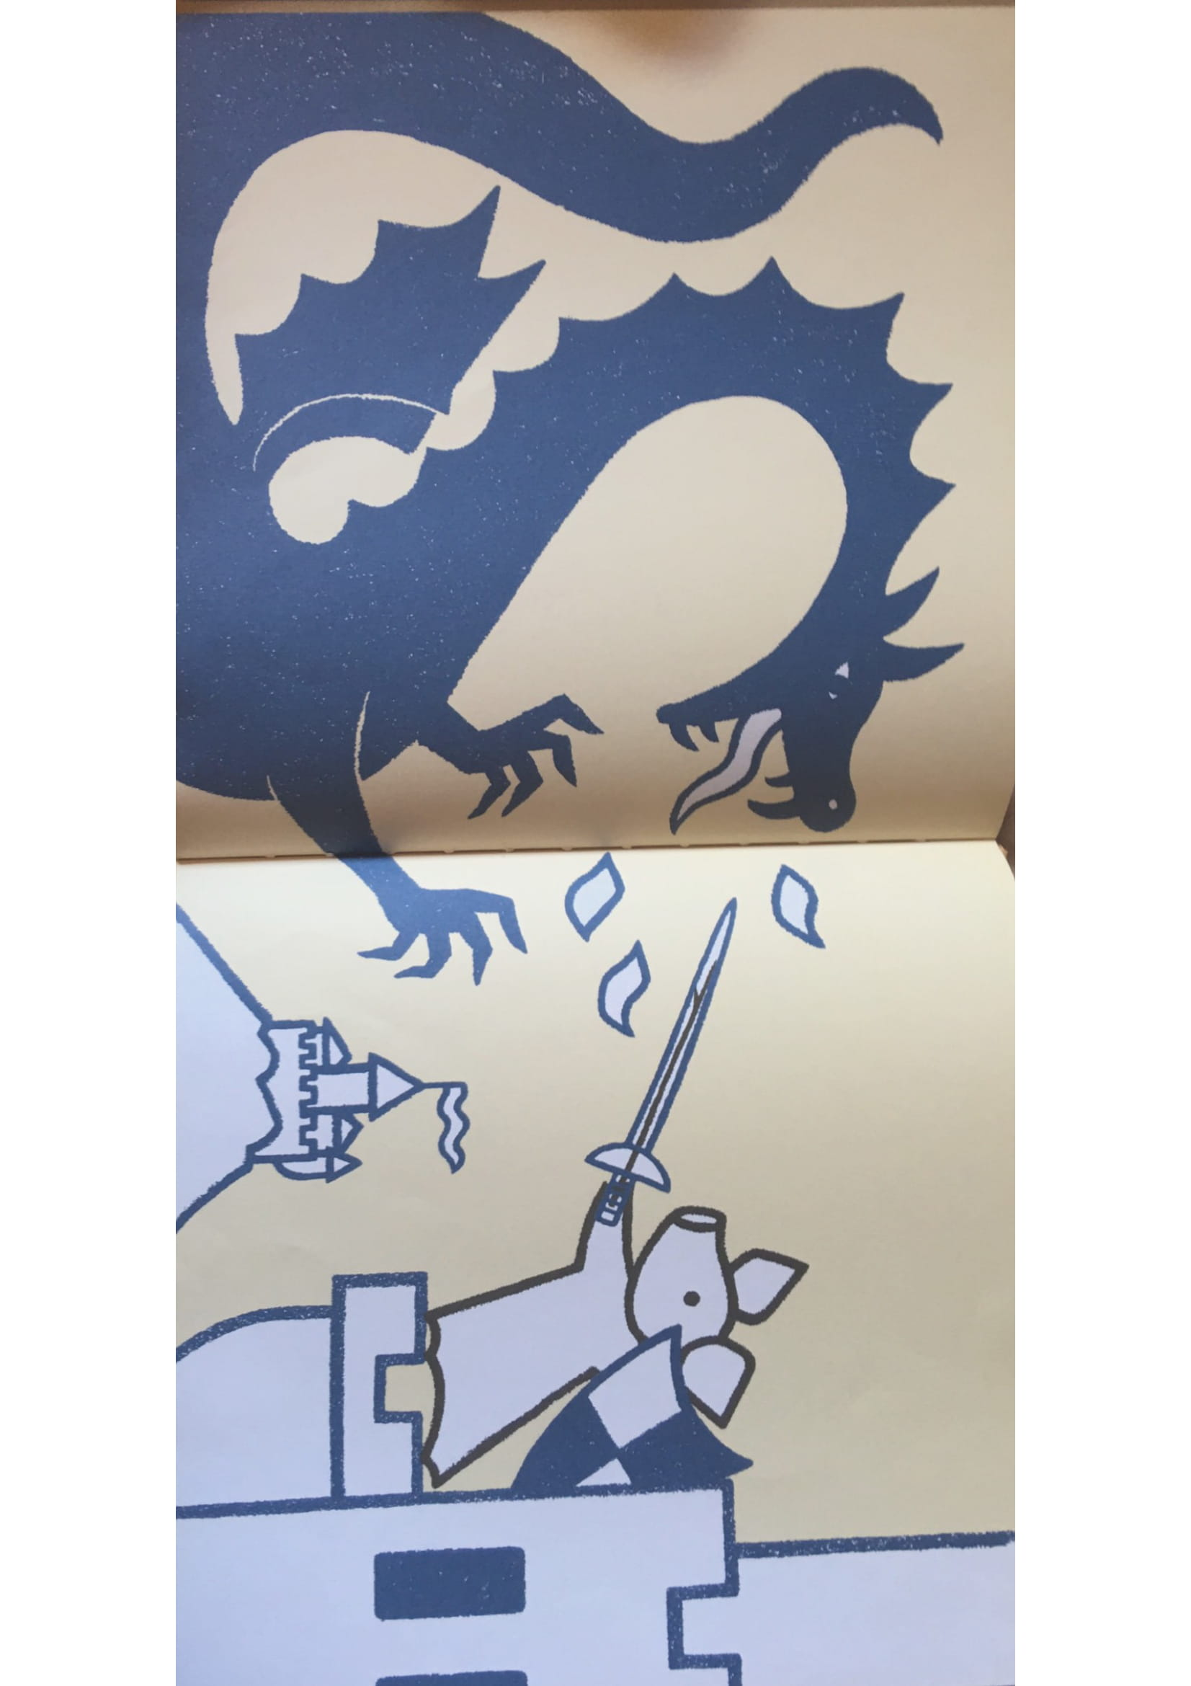

Slide 18
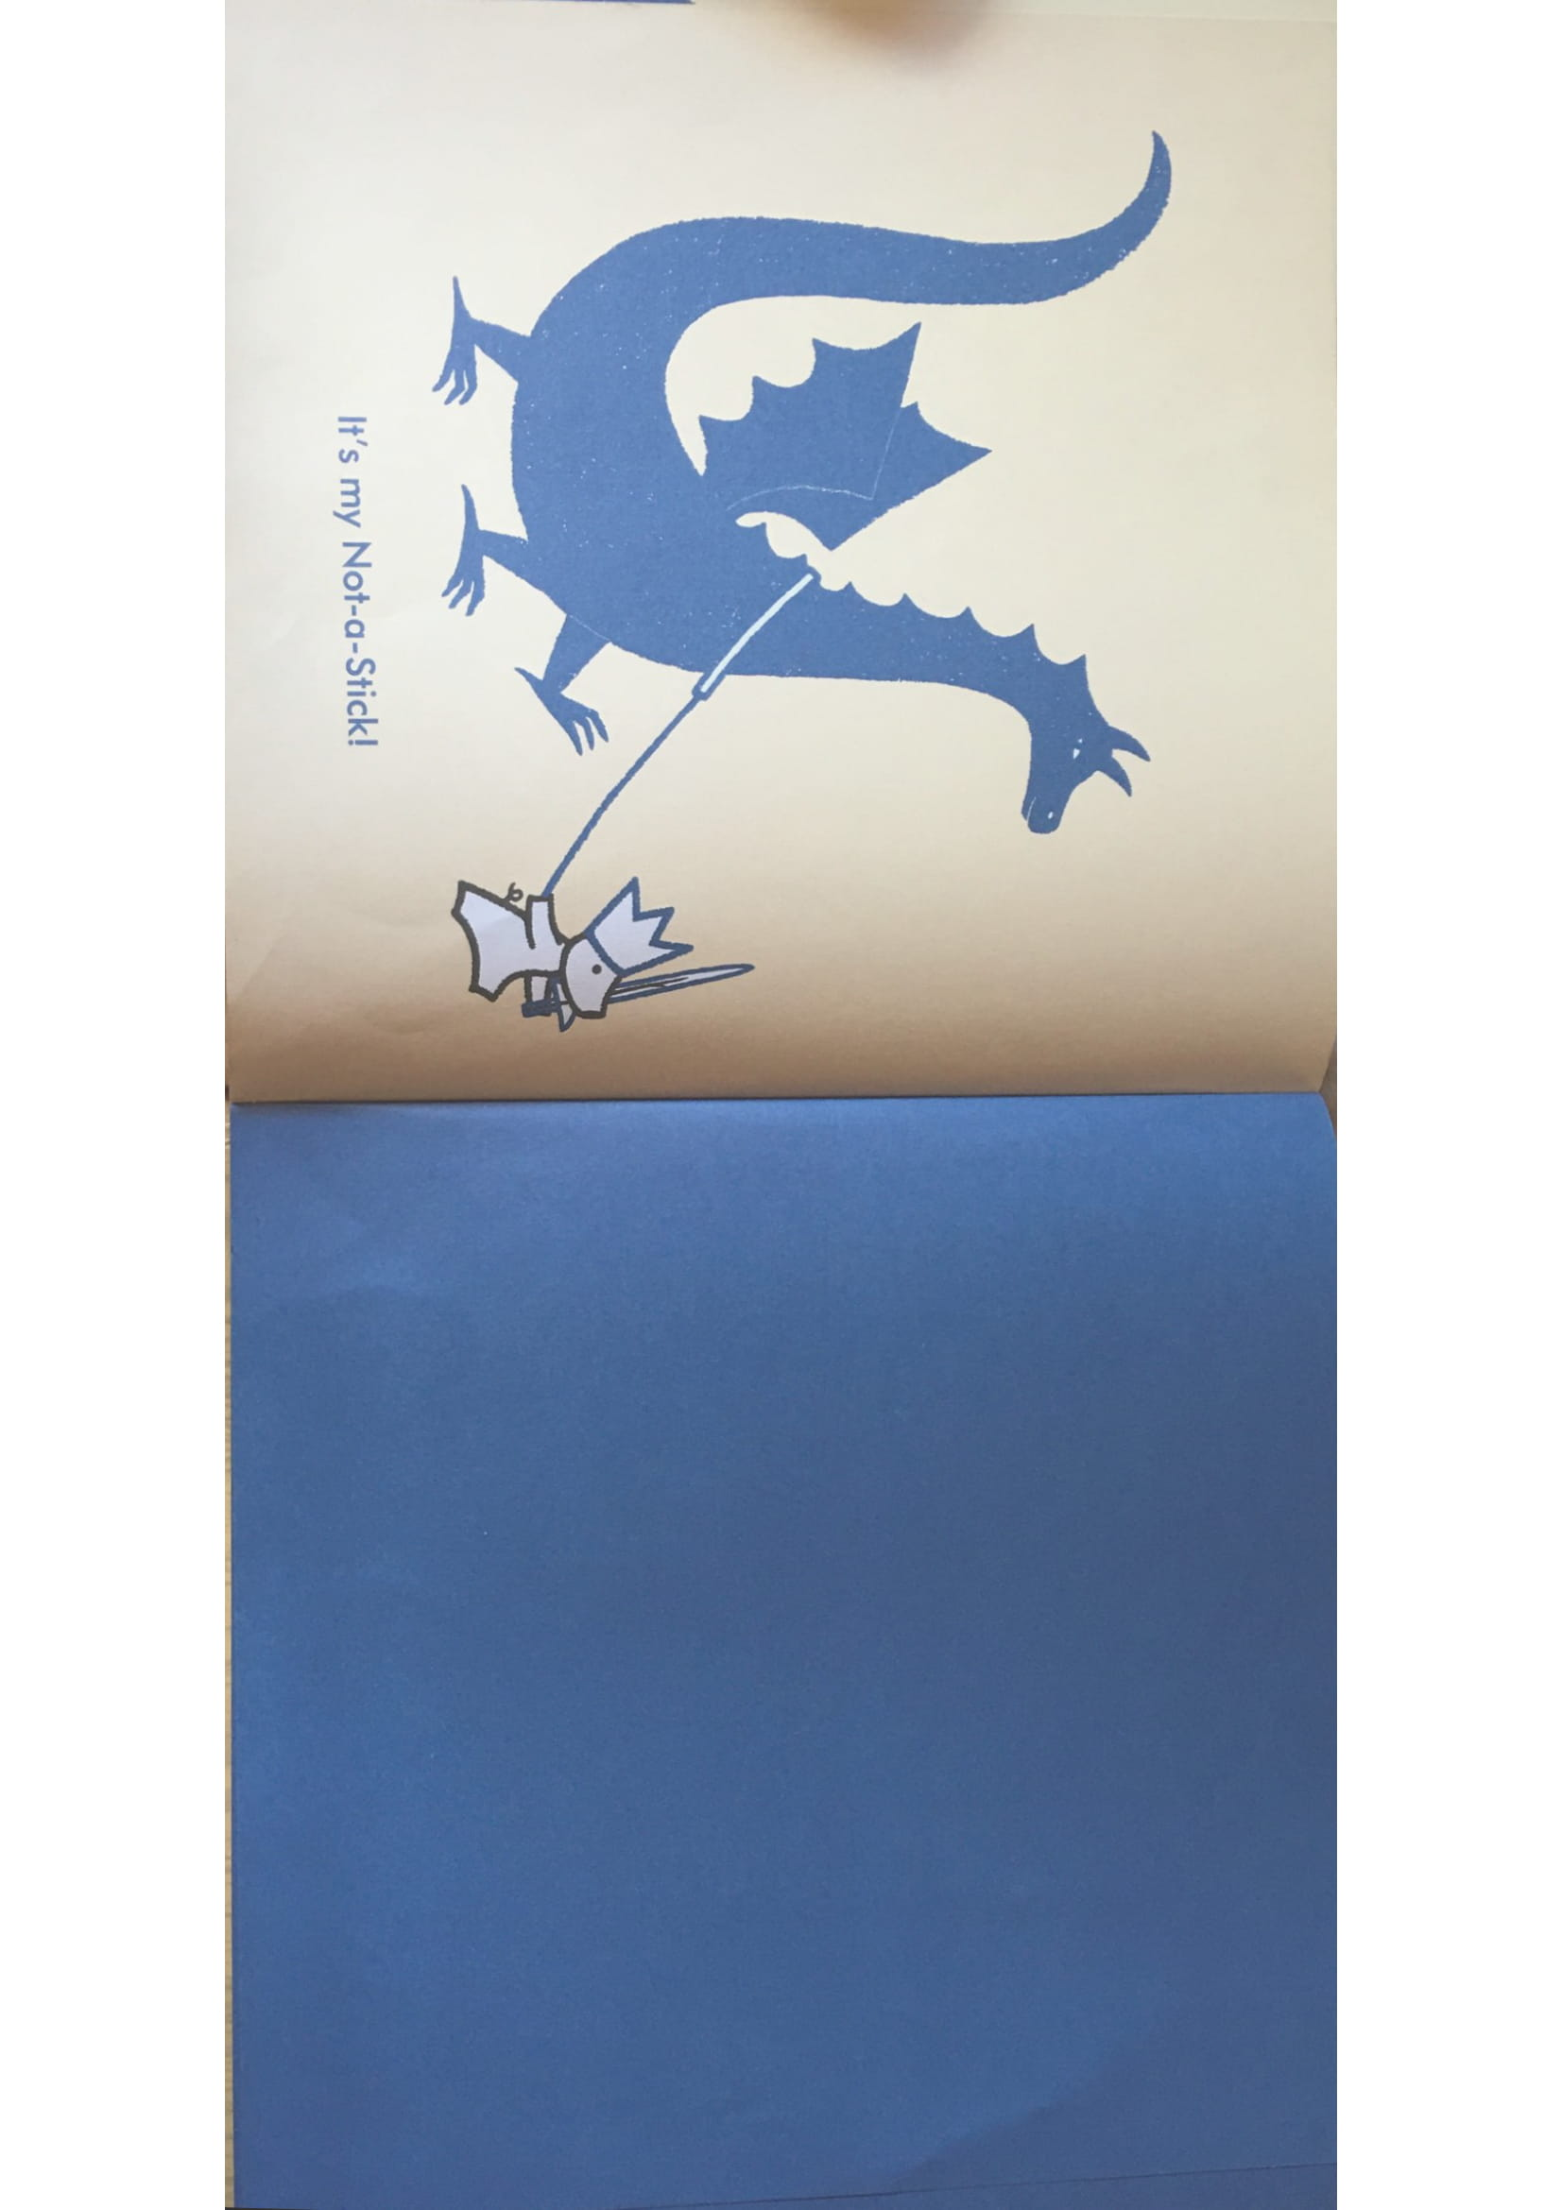
นี่มันคือ กิ่งไม้-ที่ไม่ใช่-กิ่งไม้ ของฉัน

